Slide 1

MiniOS
최종발표
7조
이동현 박천명 이건우 정민교

Slide 2
Contents
System Parameter
MiniOS Execution Result
Conclusion

Slide 3
System Parameter
Defining System Parameter
종류 | 값
Secondary Storage Size | 8192 Byte
Main Memory Size | 4096 Byte
Virtual Memory Size | 4096 Byte
Page Size(=Frame, Block Size) | 128 Byte
Queue Size | 10 개
Time Quantum | 1 초

Slide 4
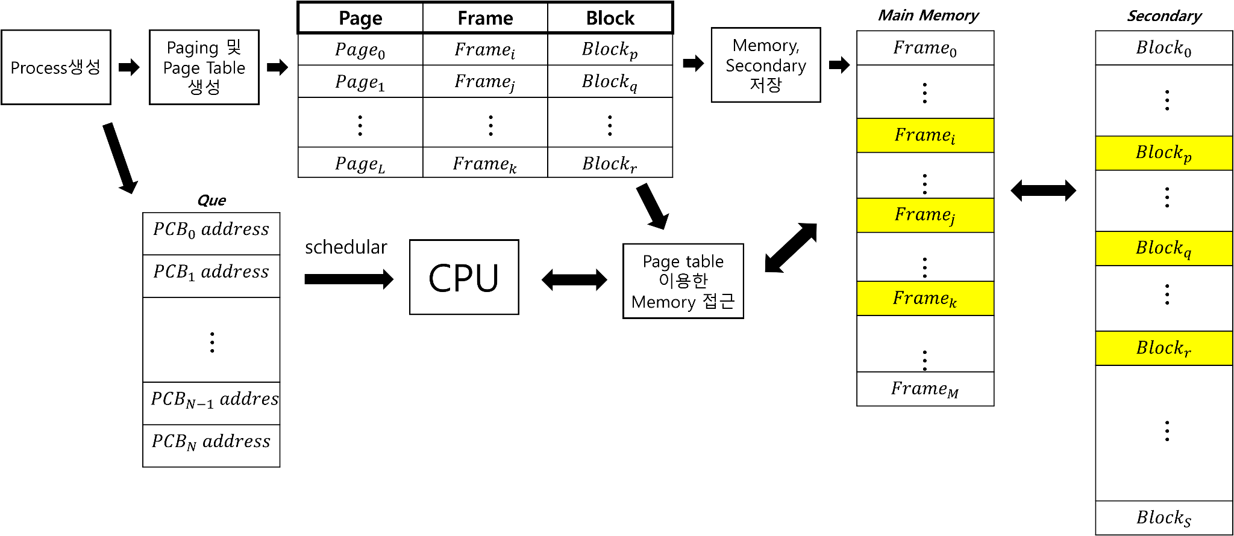
MiniOS Execution Result
전체 과정 모식도

Slide 5
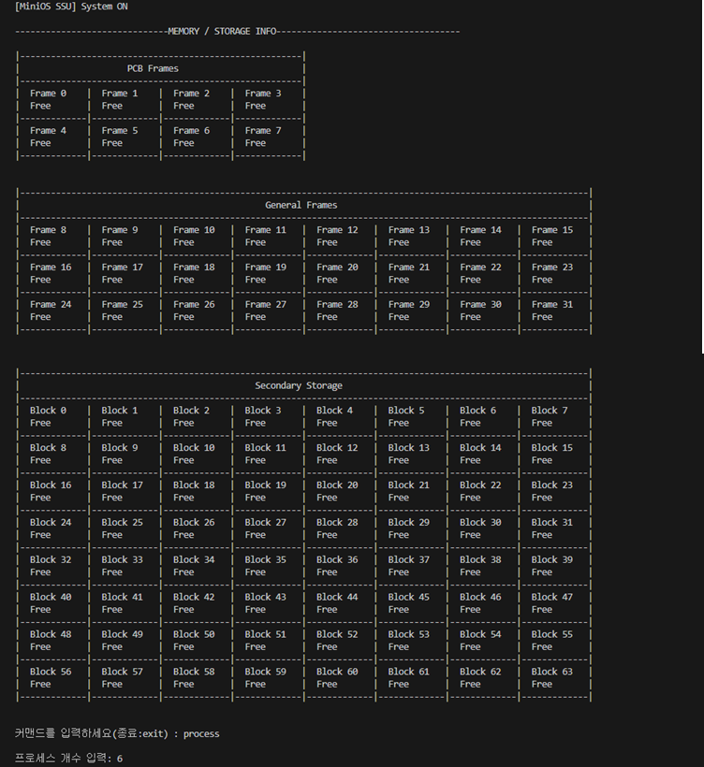

MiniOS Execution Result

Slide 6
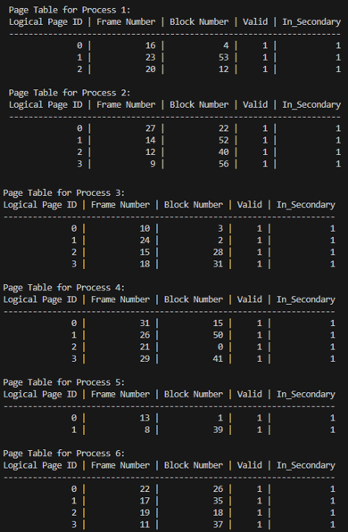
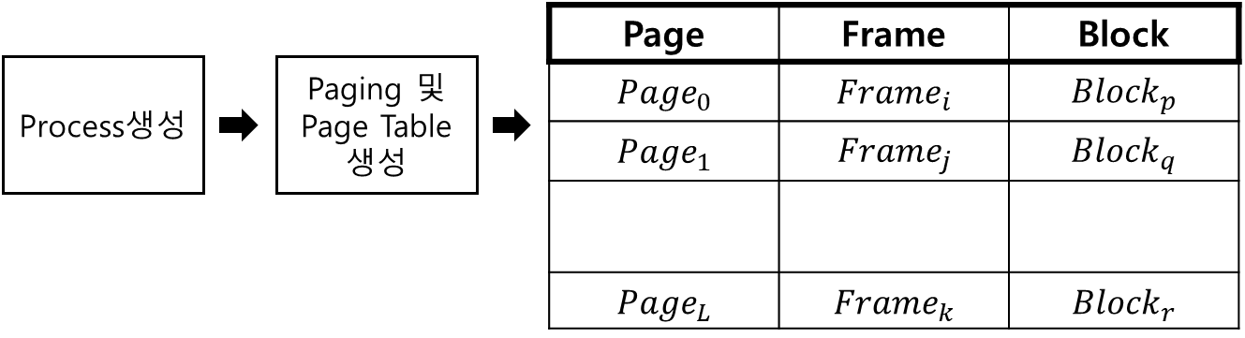
MiniOS Execution Result - Page Table

Slide 7
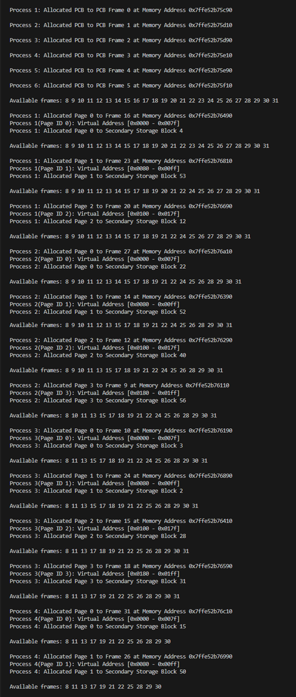
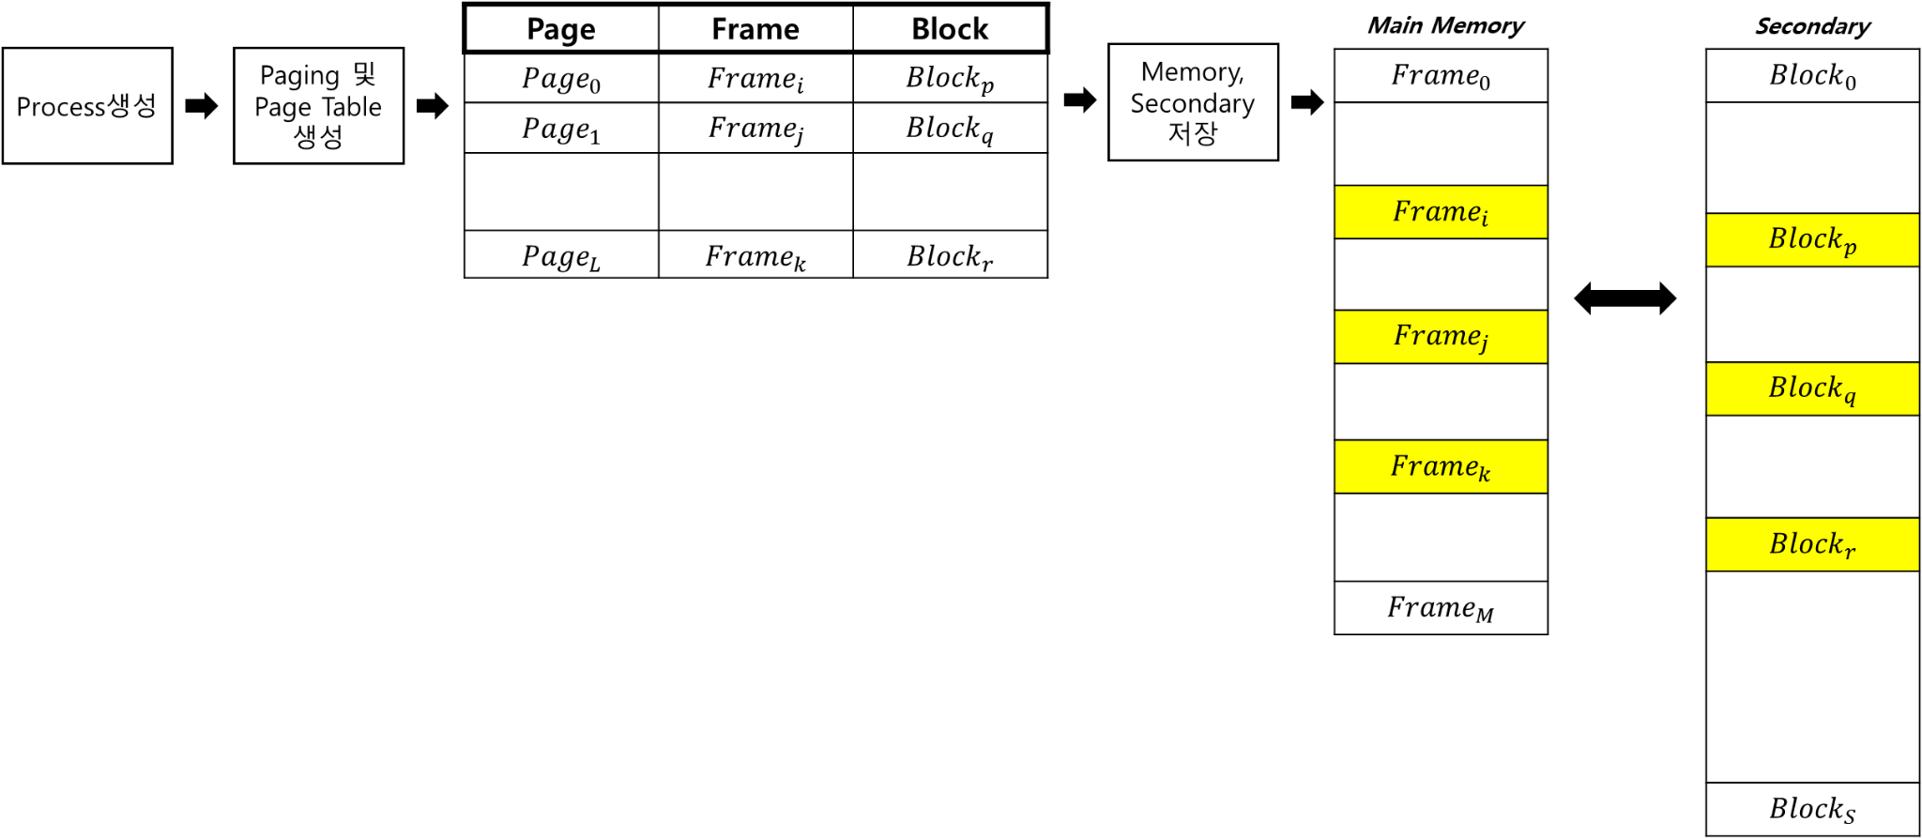
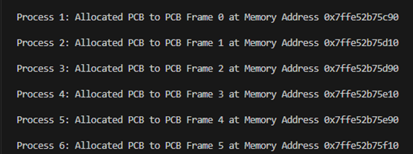
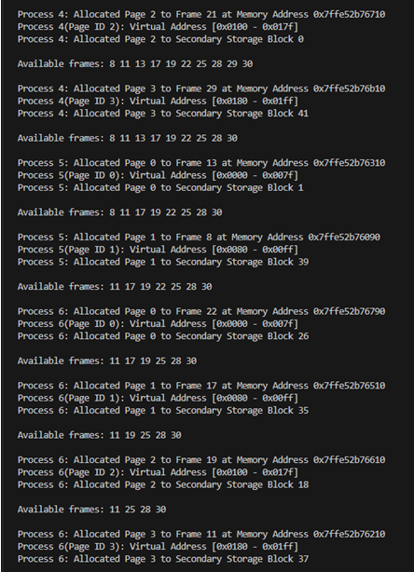
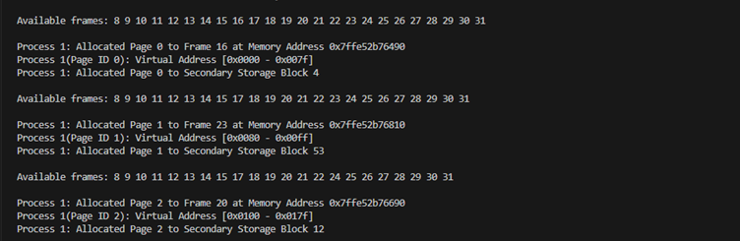
MiniOS Execution Result - Memory Allocation

Slide 8

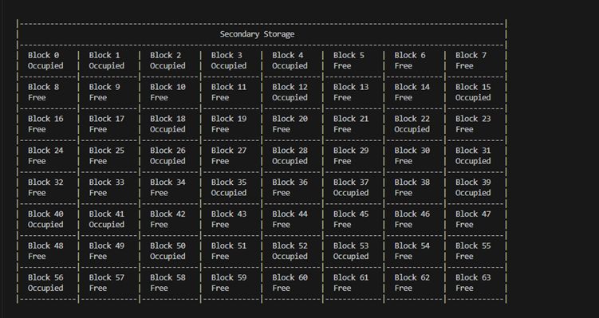
MiniOS Execution Result - Memory Allocation

Slide 9
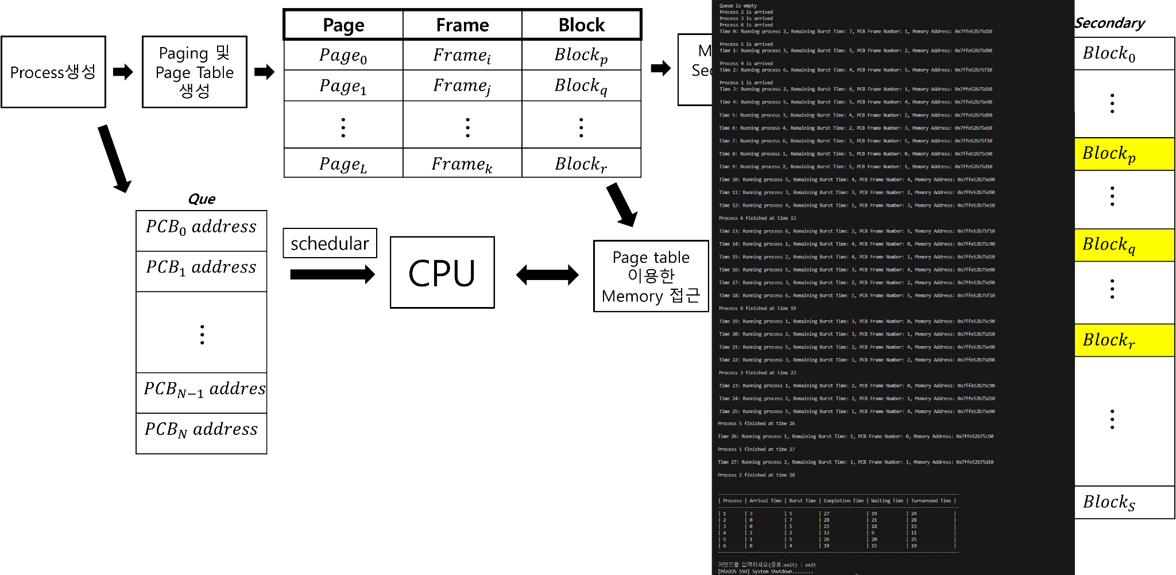
MiniOS Execution Result - Scheduler

Slide 10
MiniOS Execution Result
전체 과정 모식도

Slide 11
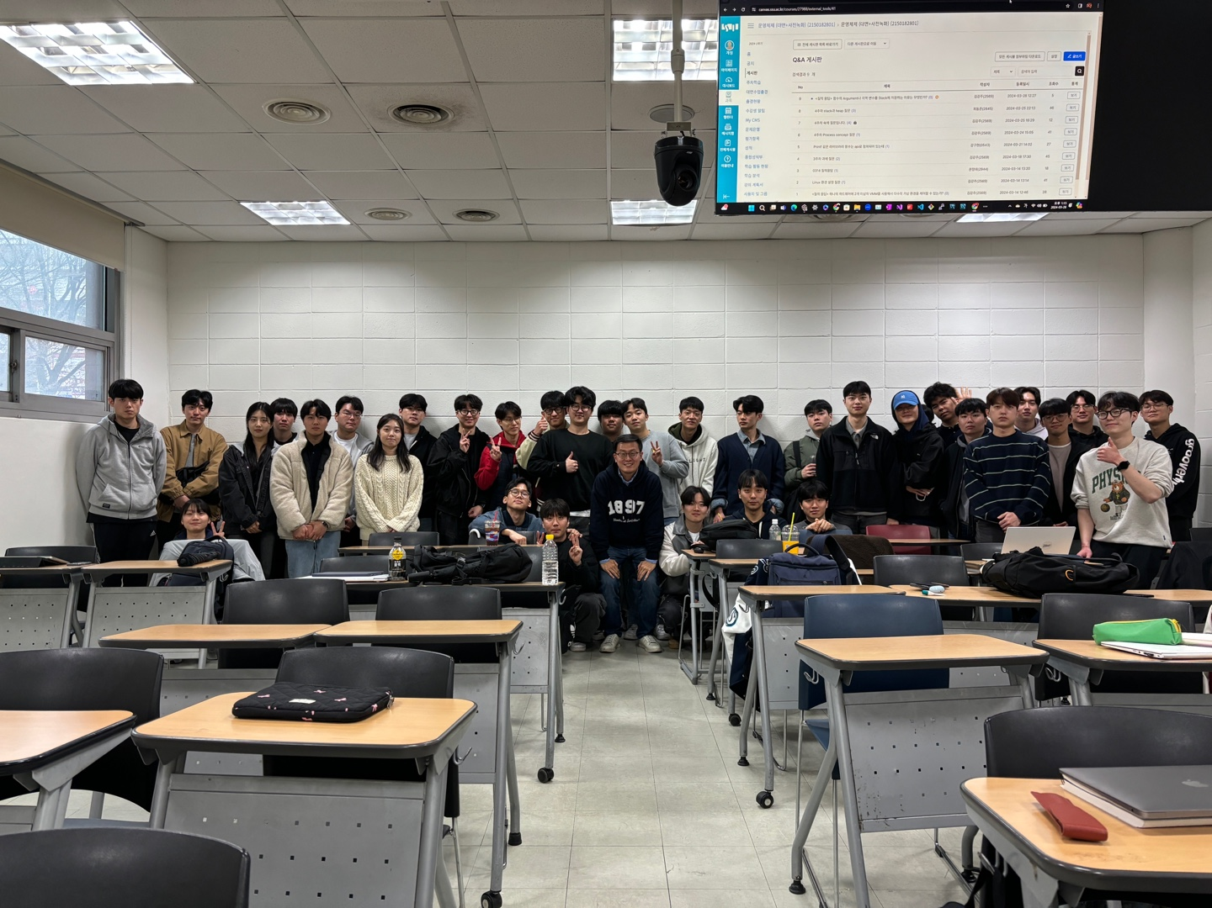
감사합니다! 20년 뒤에 만나요!!!

